Slide 1

Reporte impresos, radio y tv local.
Gobernador, secretarías y dependencias
Elaborado: 21 de mayo
14:00

Slide 2
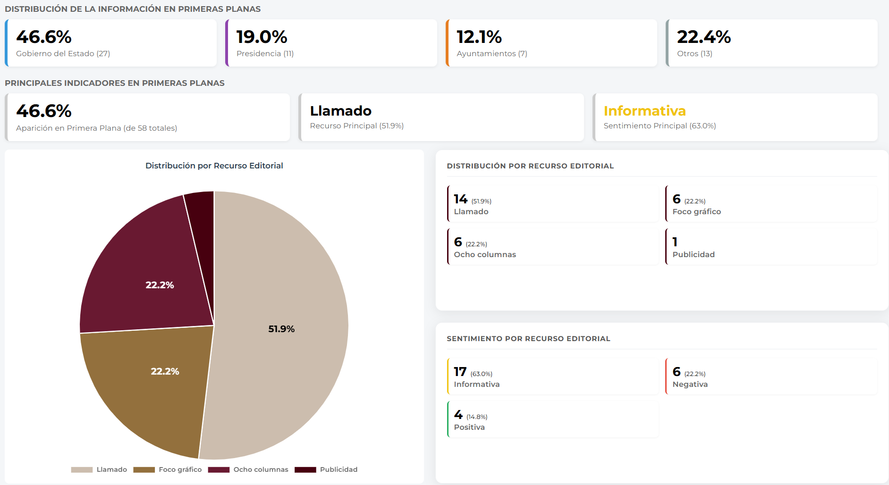
Gobierno del estado

Slide 3
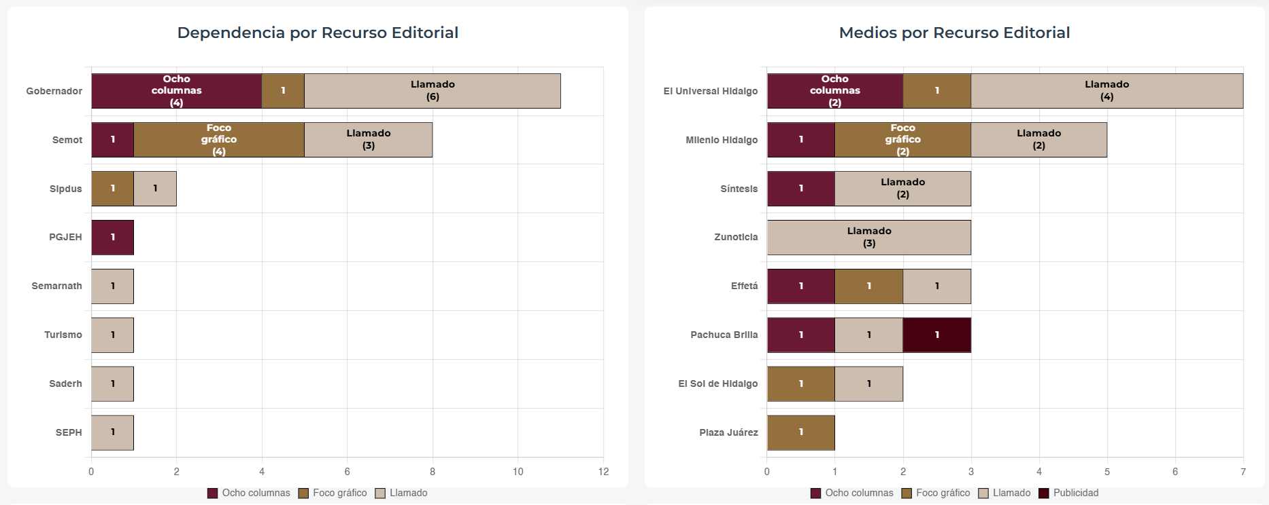
Gobierno del estado

Slide 4
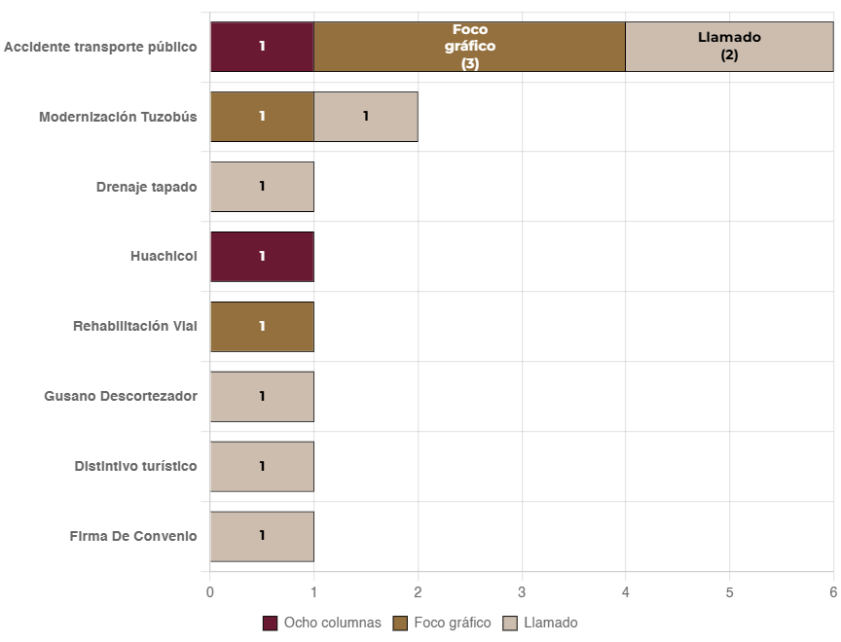
Gobierno del estado

Slide 5
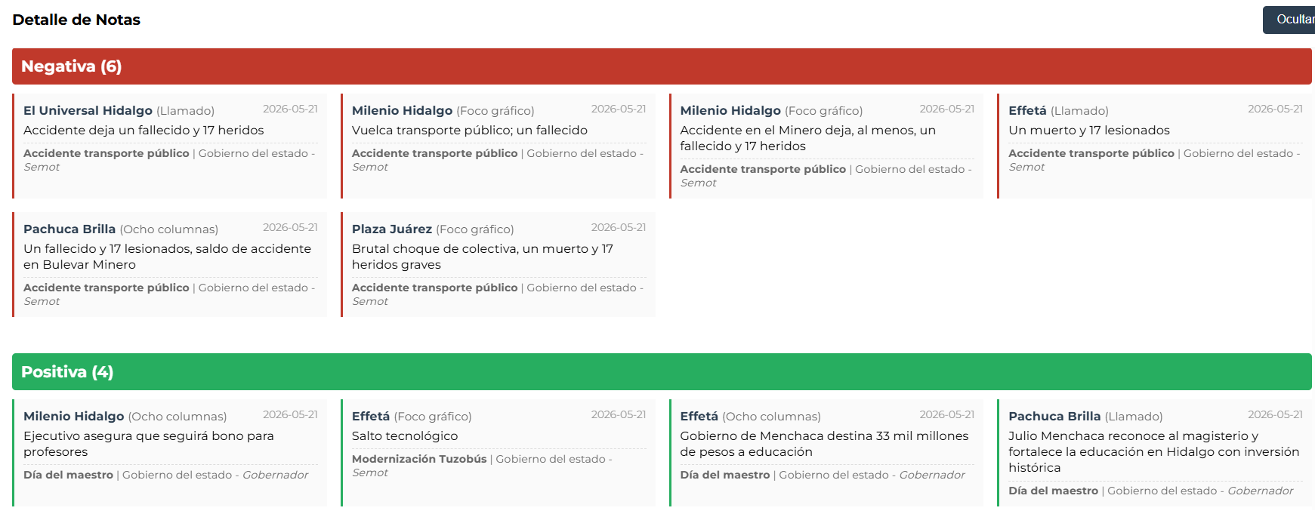
Detalle de Notas en primeras planas

Slide 6
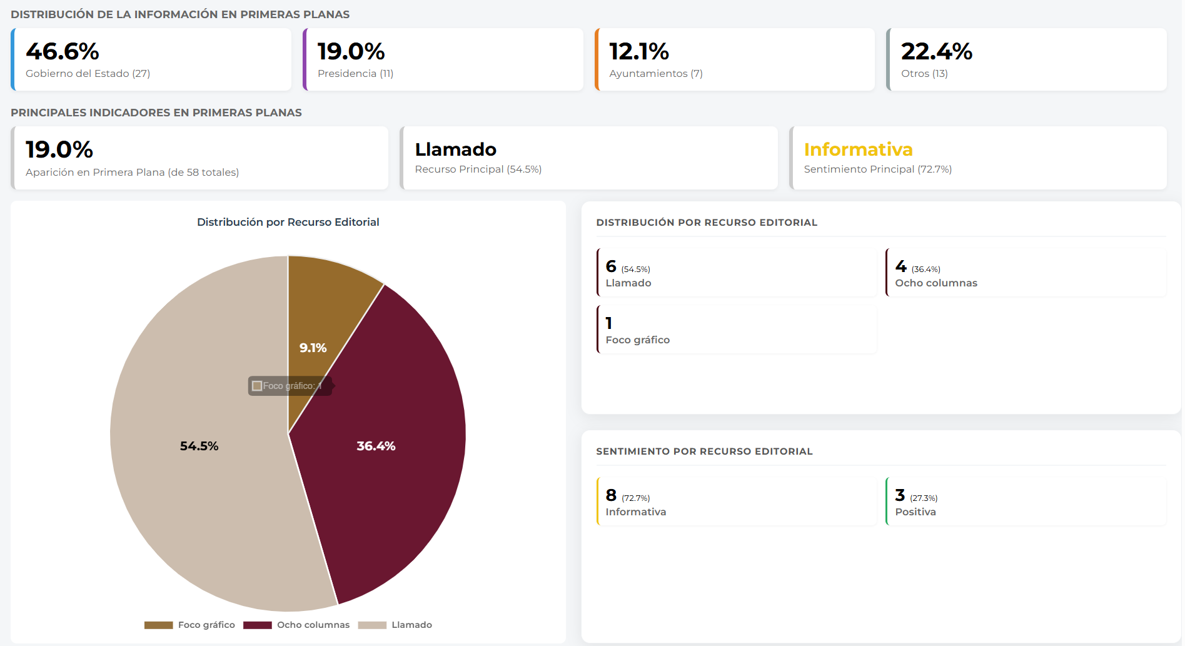
Gobernador

Slide 7
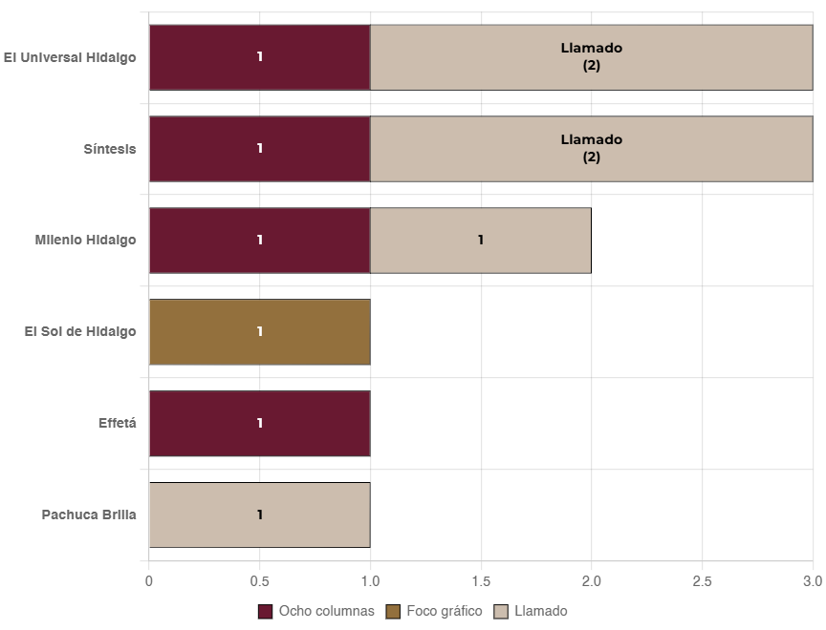
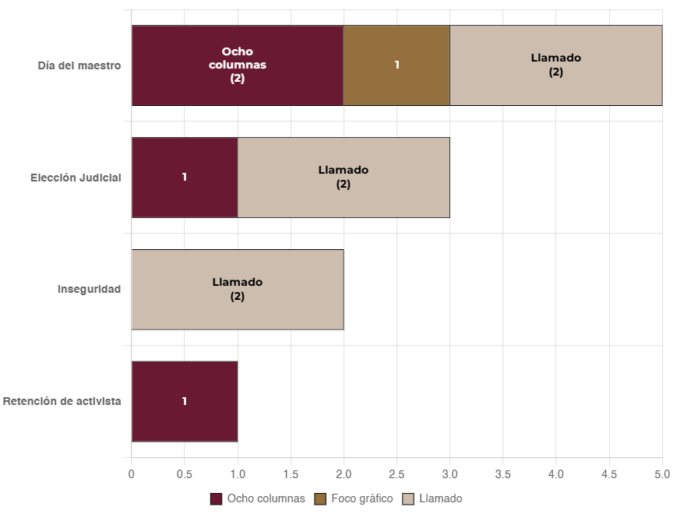
Gobernador

Slide 8
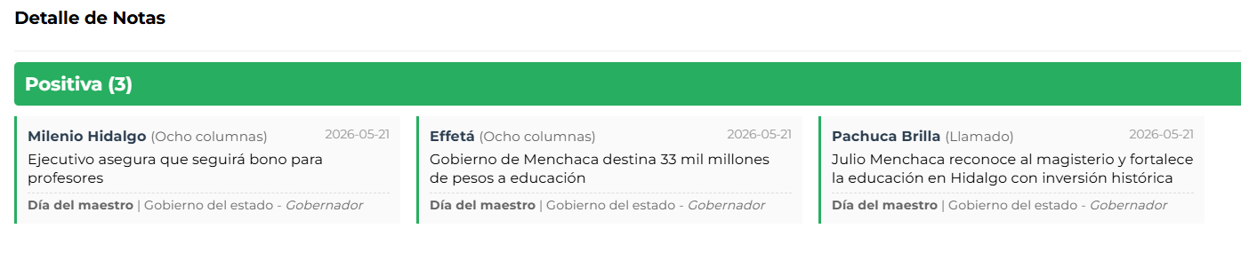
Gobernador

Slide 9
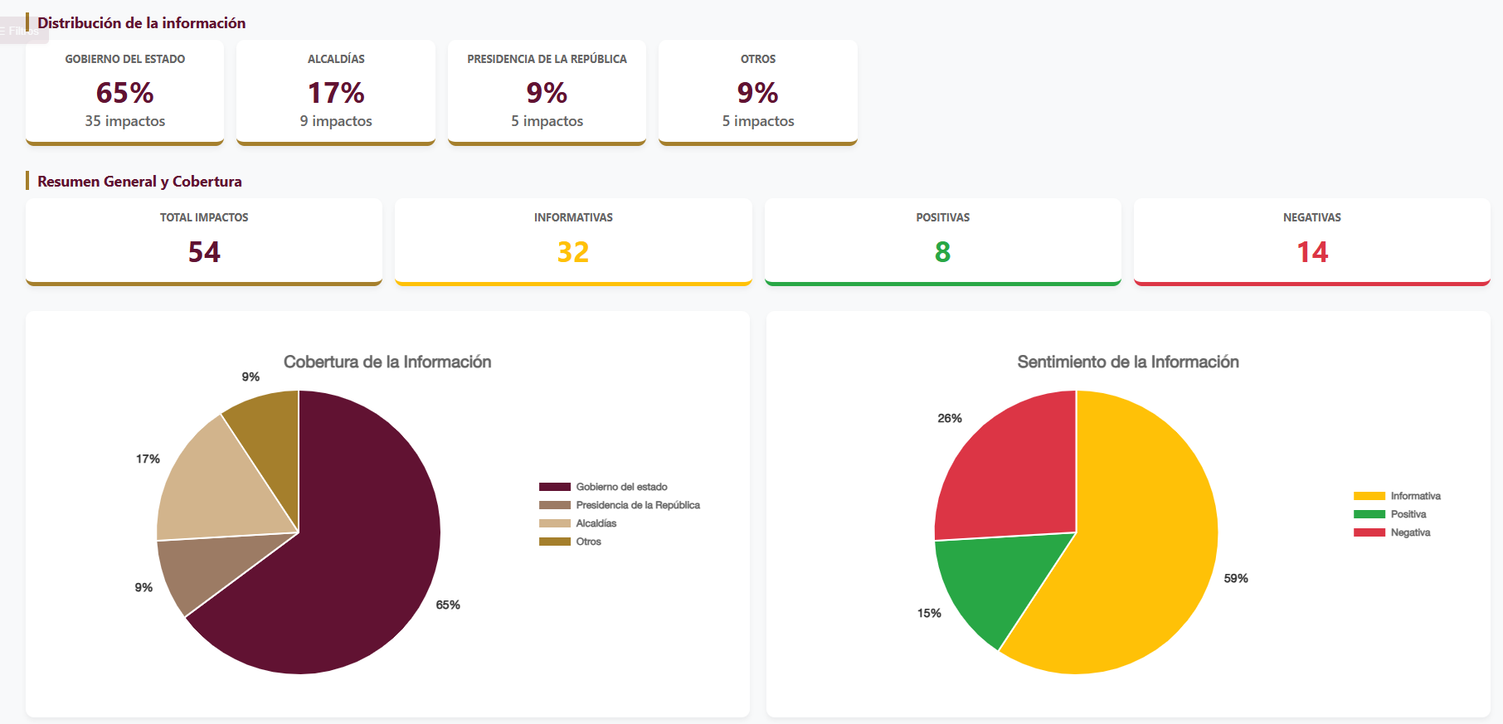
Información de gobierno en radiodifusoras

Slide 10
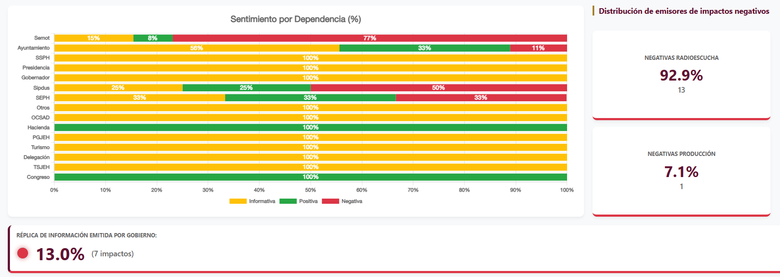
Información de gobierno en radiodifusoras

Slide 11
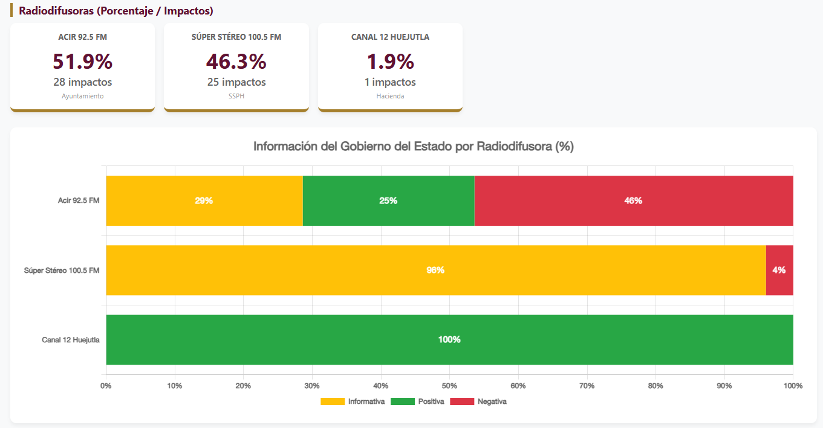
Información de gobierno en radiodifusoras

Slide 12
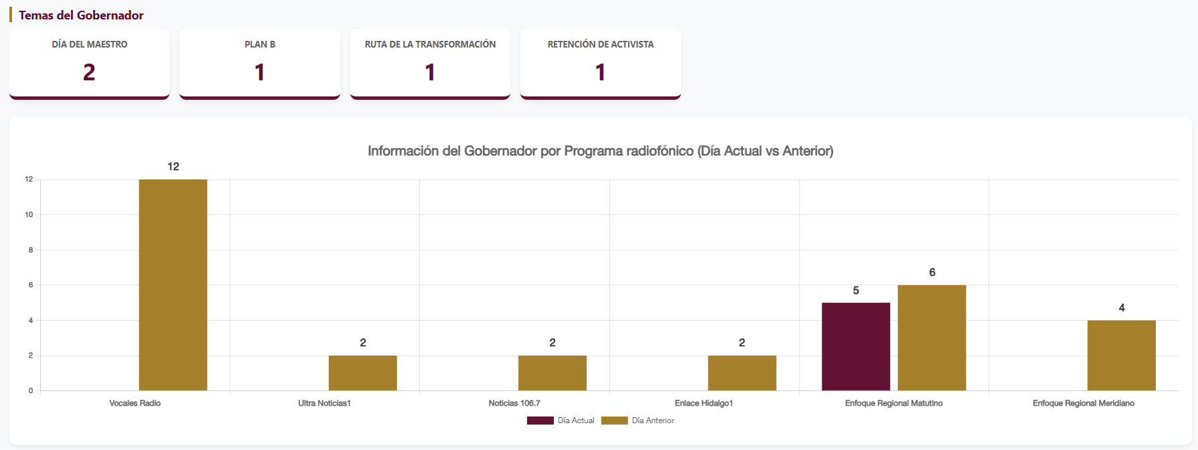
Información de gobierno en radiodifusoras

Slide 13
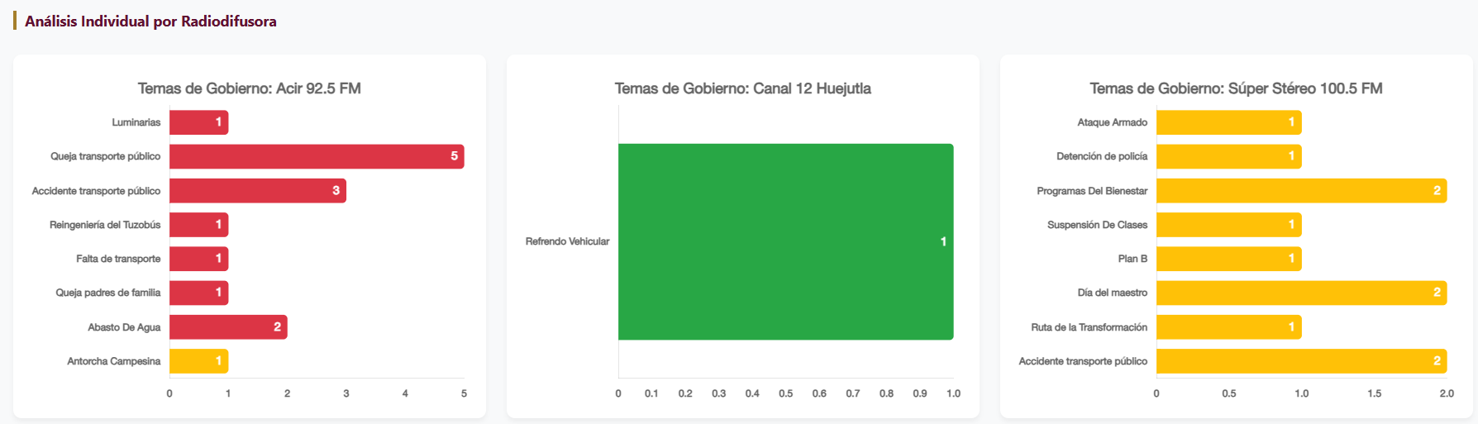
Temas de gobierno por radiodifusora

Slide 14
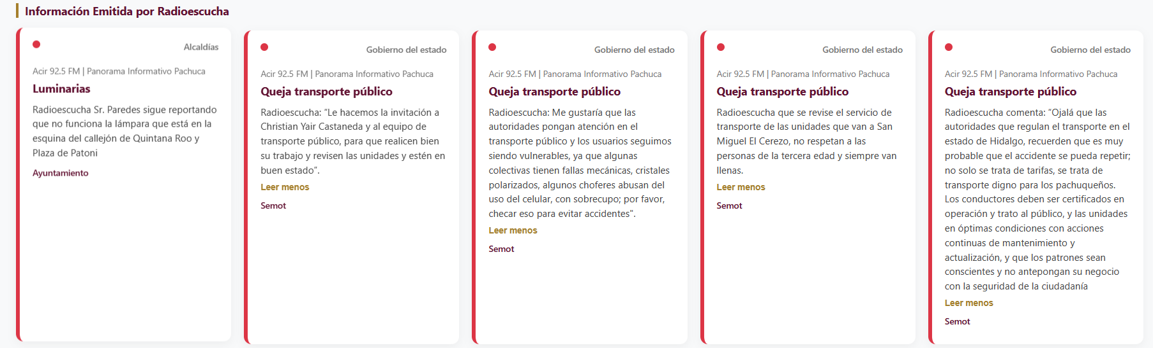
Información emitida por radioescuchas

Slide 15
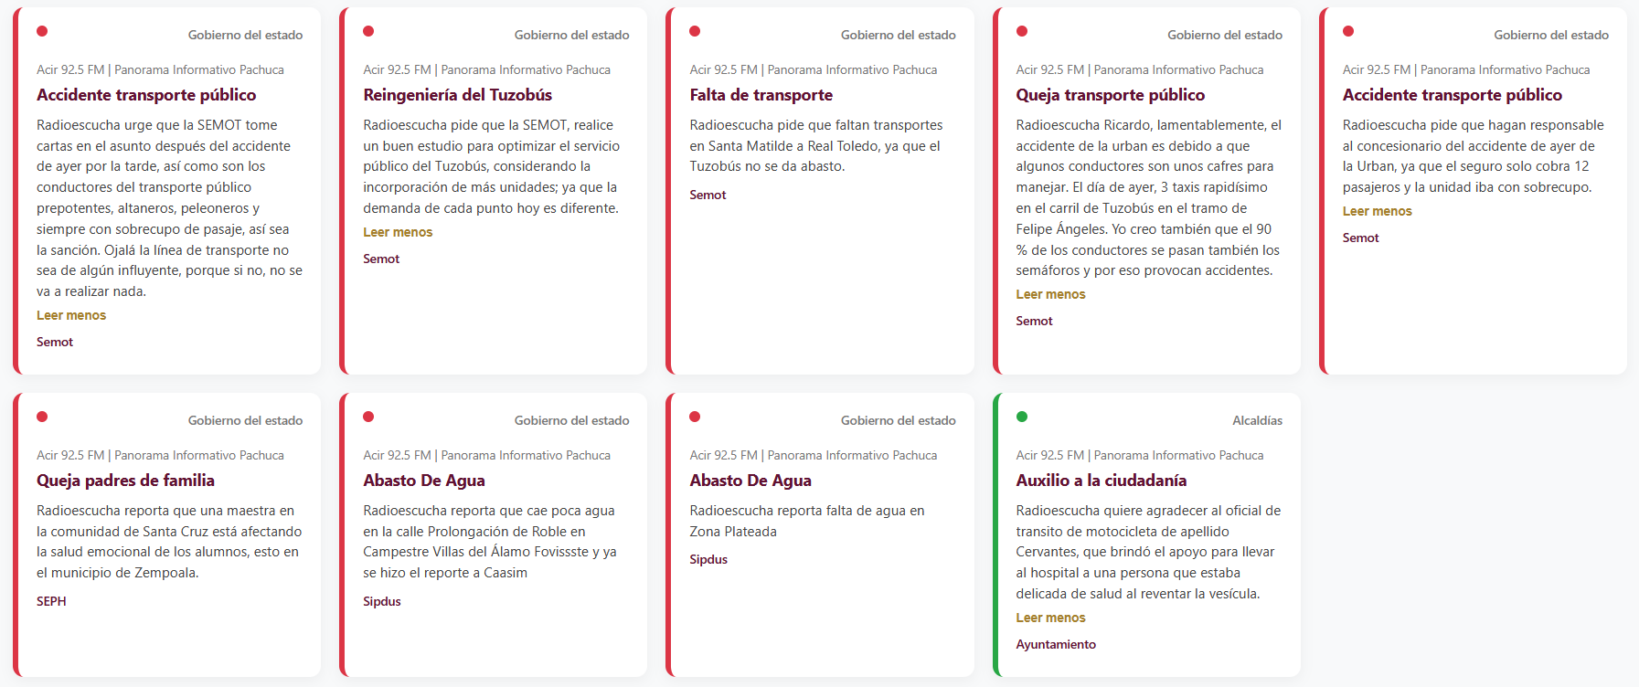
Información emitida por radioescuchas

